Slide 1

“看门狗”CameraDog人脸识别监控
——小组项目汇报
一款家门口的安全防盗监控软件
陈鹏 梁婉莹 吴彦妮

Slide 2



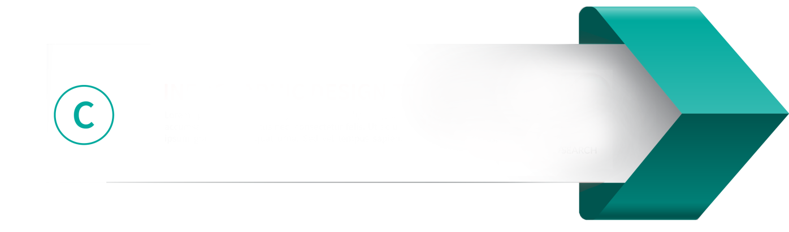

摄像头页
连接家门口的摄像头，实时查看来访者身份
可添加多个摄像头位，为您的每一住所提供安全保障
用户可通过上传人像照片的方式自主添加黑白名单用户，黑白名单内用户出现在摄像头内会及时发出警报或提醒
功
能
黑白名单
自主添加黑白名单用户
用户可以随时登陆登出，查看后台是否有收到消息提醒，随时修改密码。
用户
包含登入/登出、修改密码、消息提醒功能

Slide 3

关键技术
UI设计
Fragment类的使用
ListView控件的使用
人脸识别
界面交互
利用Bmob后端云存储黑白名单中照片
从云端获取照片在服务器上进行识别
界面类型：Fragment activity、intent
联系方式：Intent
显示
后台交互
摄像头及黑白名单列表：ListView、ArrayAdapter
Bmob后端云，存、取用户信息，图片、
方法：Bmob文档说明的方法（增删查改以及文件服务器的操作函数）
交互对象：Bmob数据库

Slide 4
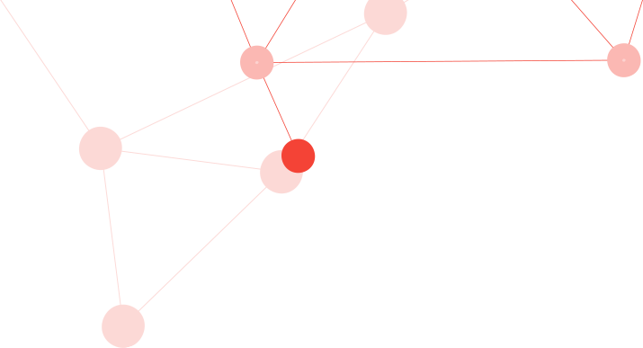

操作展示
请观看视频~

Slide 5
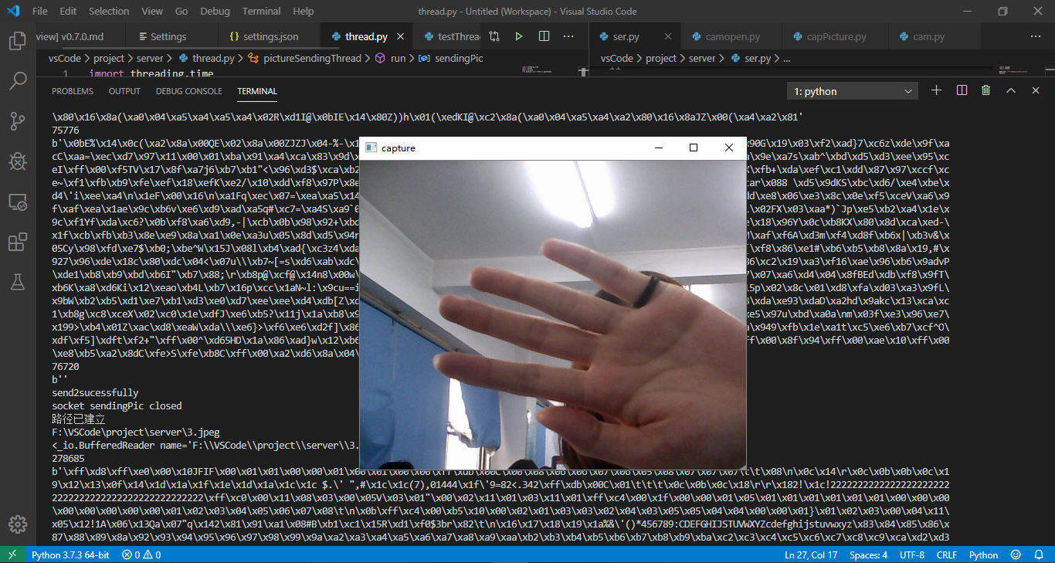

Slide 6
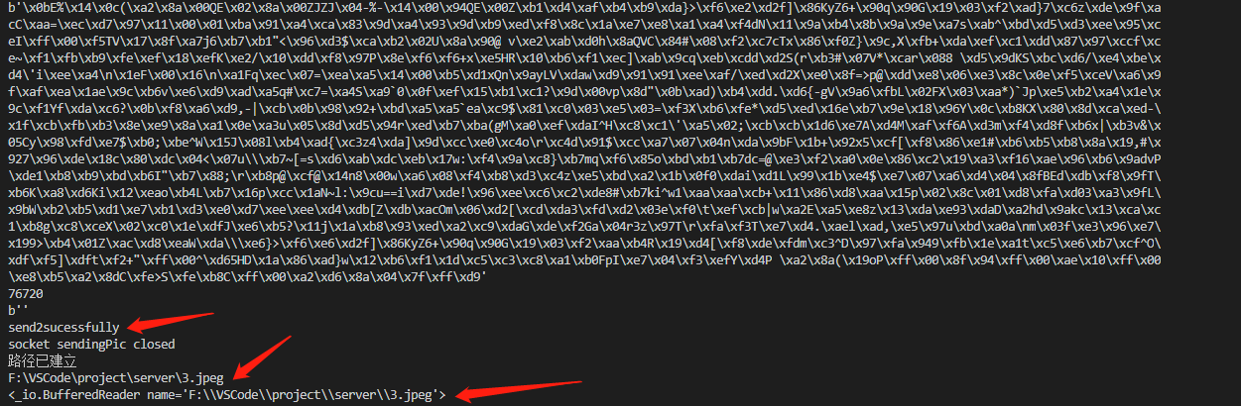

Slide 7
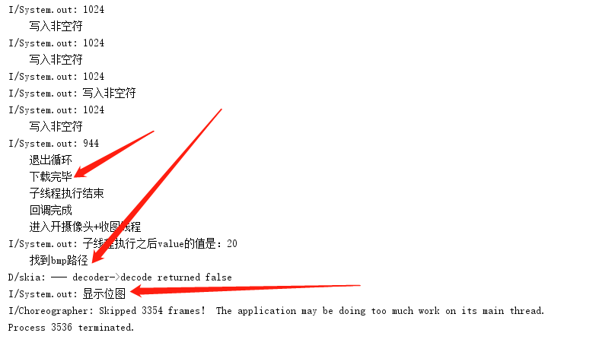

Slide 8
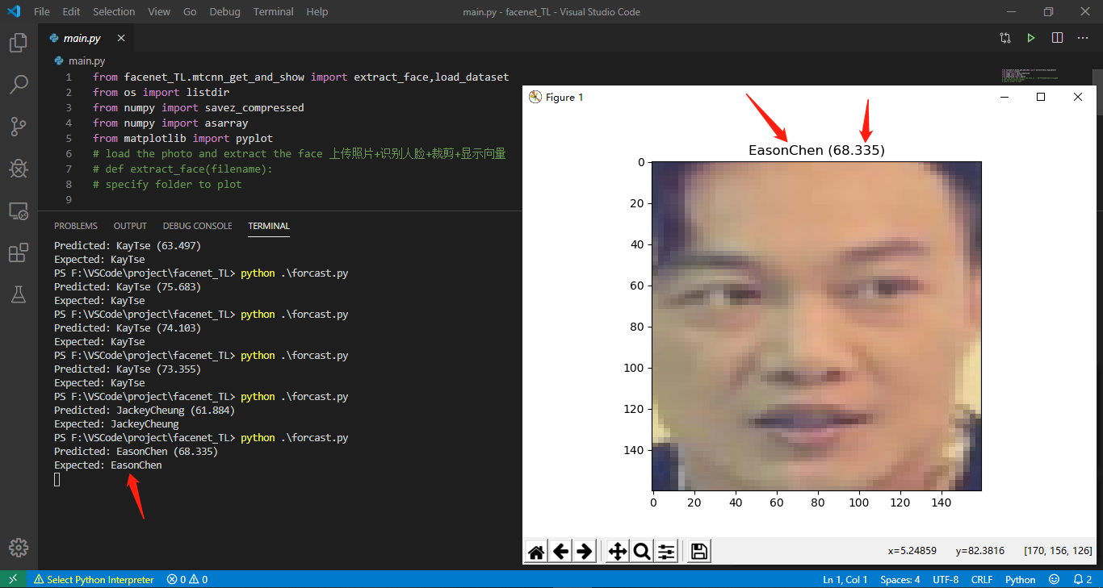

Slide 9
用户体验分析
总人数
用户最满意部分
“软件已经挺成熟的了，所有操作体验下来整体感受很好”
20人
方便安全
“出门在外也可以实时监控家附近的状况”
总体评价
用户态度
“界面小清新，软件运行流畅。可以继续丰富软件功能，吸引更多用户”
实用
很配合
软件改进
UI设计优化，把界面做的更符合大众审美，吸引更多用户。
程序运行速度的优化，尤其是数据上传服务端和后端云的速度尽可能提升。

Slide 10
小组分工
任务 | 负责人
黑白名单以及用户界面设计 以及功能的实现 | 吴彦妮
名单添加、摄像头添加功能 登录注册以及跳转的实现 后端云数据库的实现 | 陈鹏
人脸识别和预警功能的实现 Python服务器的实现 | 梁婉莹
UI | 团队
汇报 | 陈鹏，梁婉莹

Slide 11
谢谢大家！
预祝各位新年快乐

